Slide 1
인공지능 (Artificial Intelligence)
Hyuntae Cho
Dept. of Digital Media Engineering
Tongmyong University
Notes:
1

Slide 2
contents
머신러닝의 개요
머신러닝의 학습 방법
지도 학습 (supervised)
비지도 학습 (unsupervised)
강화 학습 (reinforcement)
신경망 (neural network)

Slide 3
머신러닝의 개요
머신러닝(Machine Learning : ML)의 정의
‘기계학습’으로도 불리는 인공지능의 한 분야
인간의 학습 능력을 컴퓨터로 실현하려는 기법
1959년 아서 새무얼(Arthur Samuel)이 최초로 정의
프로그램을 명시적으로 작성하지 않고 컴퓨터에 학습할 수 있는 능력을 부여
1998년 톰 미첼(Tom M. Mitchell)이 구체적으로 정의
‘머신(machine)’은 컴퓨터, ‘러닝(learning)’은 학습
따라서 머신러닝이란 ‘컴퓨터를 통한 학습’

Slide 4
머신러닝의 개요
규칙기반 프로그래밍과 머신러닝의 차이점
규칙기반 프로그래밍에서는 데이터와 규칙이 결합하여 출력을 생성
머신 러닝에서는 데이터와 출력이 함께 들어가서 규칙 생성
규칙
규칙기반
프로그램
입력
출력
입력
(학습데이터)
머신러닝
규칙
규칙
입력
출력
출력
(정답)

Slide 5
머신러닝의 개요
머신러닝의 학습 개념
머신러닝을 통한 간단한 학습의 예
입력과 출력이 여러 개의 데이터 쌍으로 주어짐
(1, 2), (2, 4), (4, 8), (7, 14), (5, 10), .....
학습 후, 출력이 입력의 2배임을 유추
(3, ?), (8, ?) 등의 질문에 6, 16 등으로 답변

Slide 6
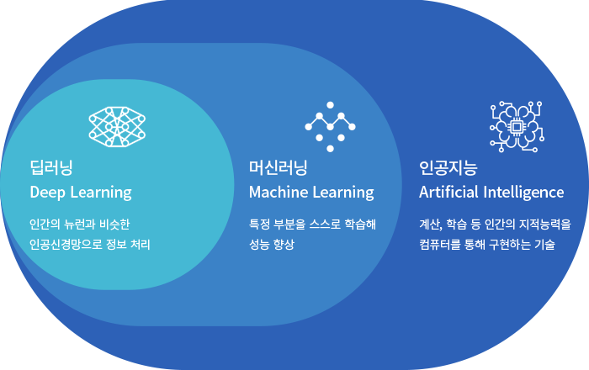
인공지능 vs. 머신러닝 vs. 딥러닝

Slide 7
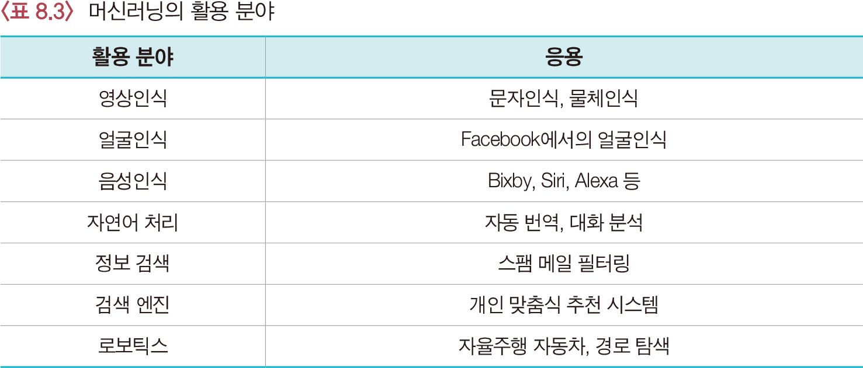
머신러닝의 개요
머신러닝의 활용 분야

Slide 8
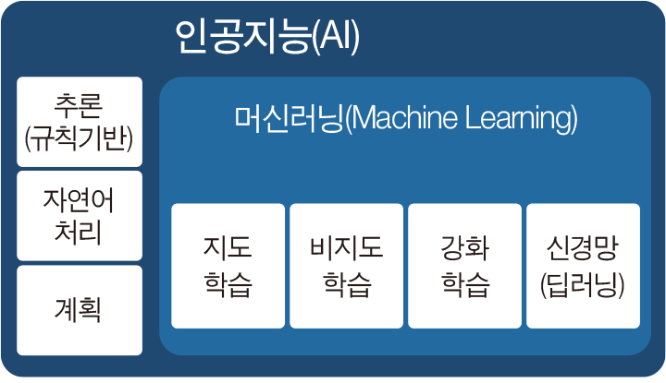
머신러닝의 학습 방법
학습의 형태에 따라 4가지 학습 방법
지도 학습, 비지도 학습, 강화 학습, 신경망

Slide 9
머신러닝의 학습 방법
지도 학습 (supervised learning)
입력과 미리 알려진 출력(정답)을 연관시키는 관계를 학습
비지도 학습(unsupervised learning)
출력(정답) 값을 알려주지 않고 스스로 모델을 구축하여 학습
규칙성을 스스로 찾아내는 것이 학습의 주요 목표

Slide 10
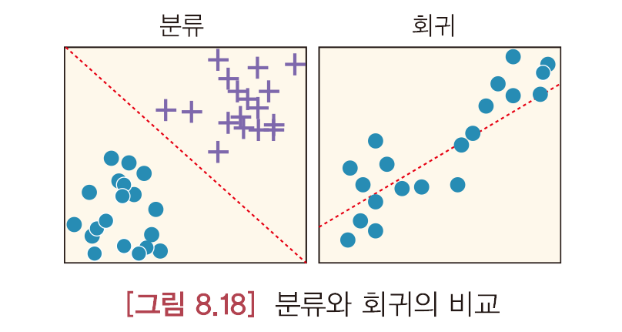
지도 학습 (supervised learning)
지도 학습은 분류(classification)와 회귀(regression)로 나누어짐
분류(classification)
유사한 특성을 가진 데이터들끼리 묶어서 그룹화
분류는 일정한 기준에 따라 명백하게 구분 짓는 것
회귀 분석(regression)
학습 데이터를 사용하여 출력값 예측
회귀는 오차 제곱의 합을 최소화하는 직선을 긋는 작업

Slide 11
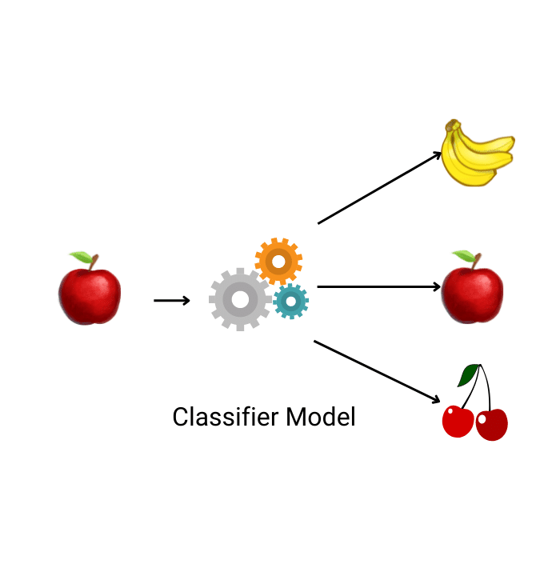
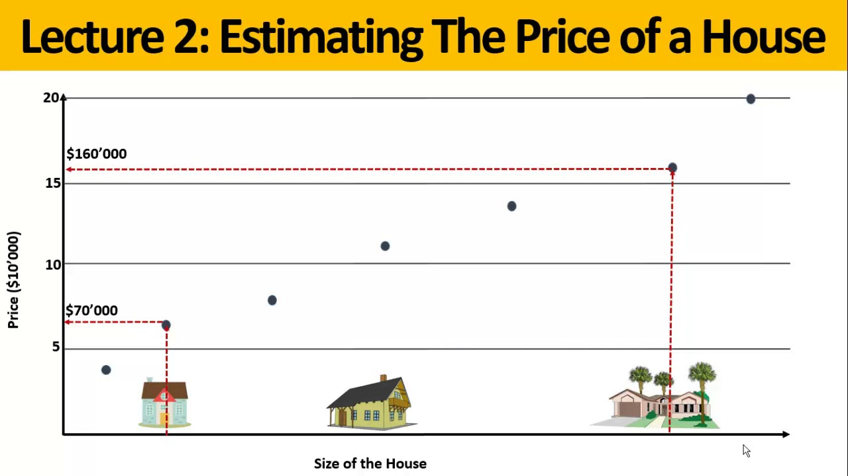
지도 학습 (supervised learning)
예제:
과일 분류 vs. 집 크기별 집값 추정

Slide 12
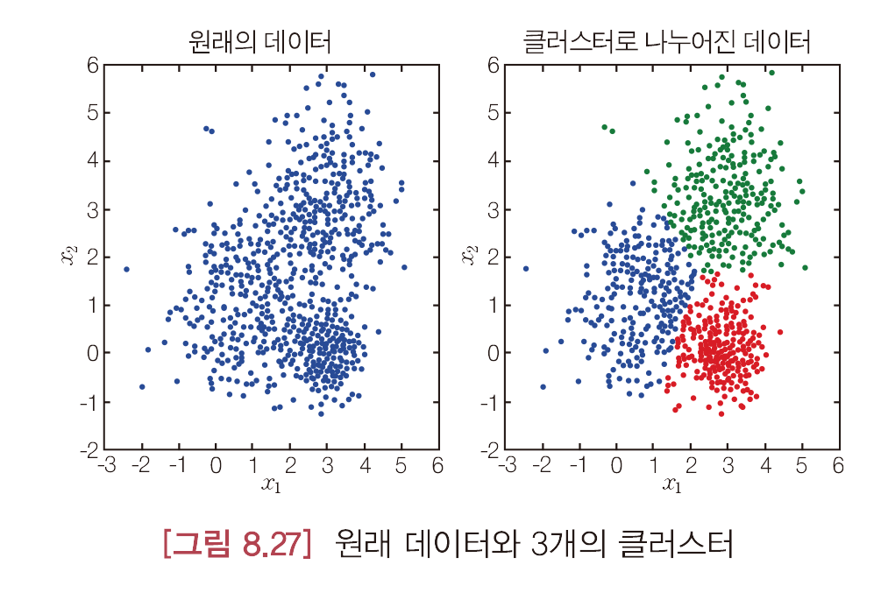
비지도 학습 (unsupervised learning)
비지도 학습은 클러스터링(군집화, clustering)과 자원 축소로 나누어짐
클러스터링: 유사한 특성을 가진 그룹들로 묶는 작업

Slide 13
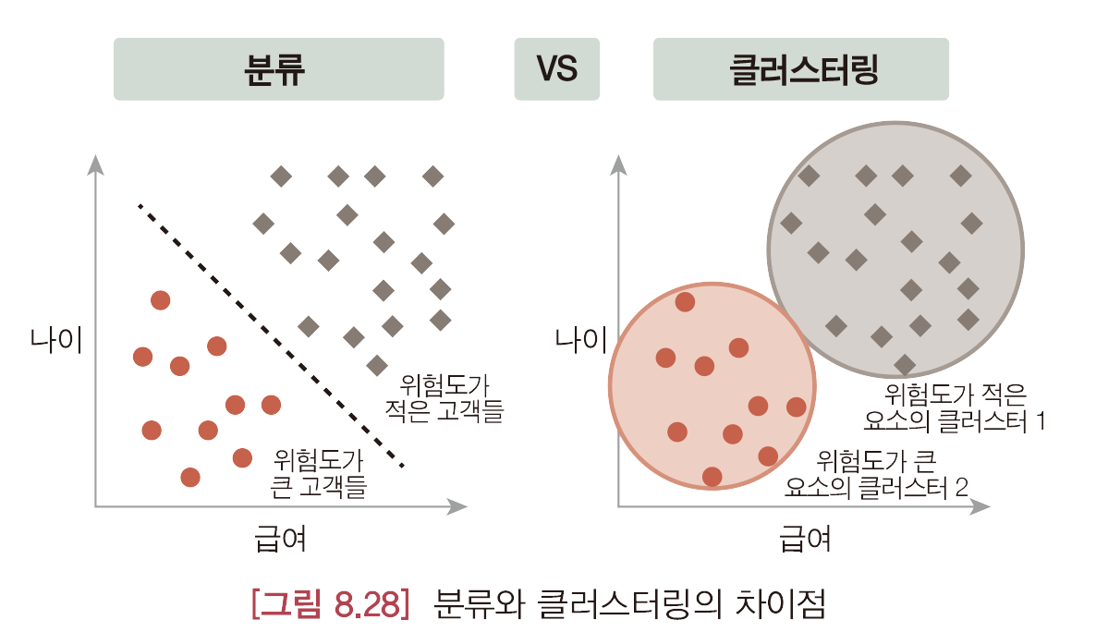
비지도 학습 (unsupervised learning)
분류와 클러스터링의 차이점
분류는 입력과 출력을 가지고 학습
클러스터링은 입력만 가지고 학습
분류는 데이터를 기준에 따라 선으로 구분하는 것
클러스터링은 유사성에 따라 몇 개의 클러스터(그룹)들로 묶는 것

Slide 14
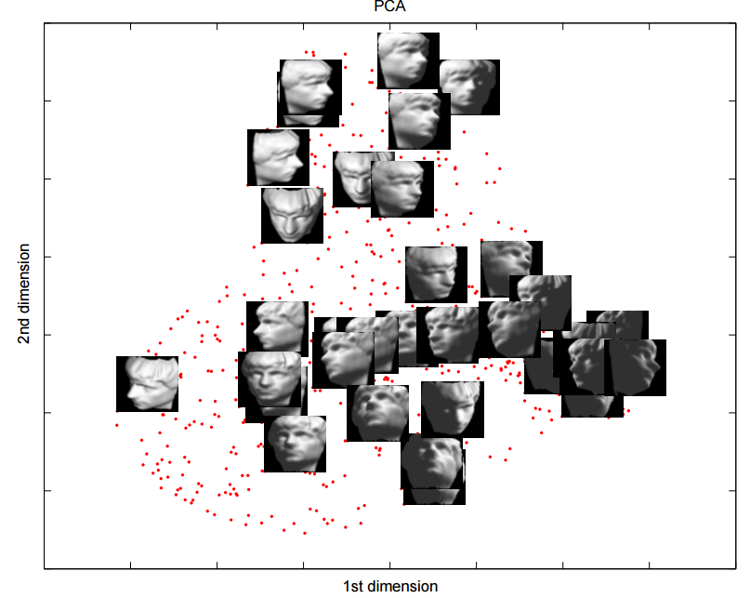
비지도 학습 (unsupervised learning)
차원축소(dimension reduction)
고차원의 데이터를 정보의 손실을 최소화하면서 저차원으로 변환하는 것
목적 : 고차원 데이터를 2, 3차원으로 변환해 시각화하면 직관적 데이터 분석 가능

Slide 15
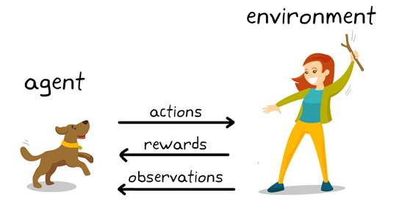
강화 학습 (reinforcement learning)
강화 학습이란?
시행착오를 통해 보상하는 행동 학습
성공시 보상
실패시 벌
강아지 훈련에서
지시를 잘 따르면, 보상
잘 따르지 않으면, 벌

Slide 16
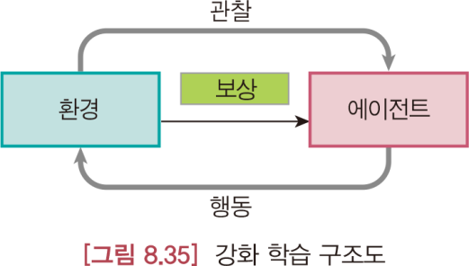
강화 학습 (reinforcement learning)
강화 학습의 응용 분야
보상(reward)이 주어지는 문제 해결에 매우 효과적
통신망, 로봇 제어, 엘리베이터 제어, 그리고 체스와 바둑 같은 게임에 주로 응용됨
최근 게임에서는 거의 필수적으로 강화 학습이 사용됨

Slide 17
인공지능 (Artificial Intelligence)
신경망
Hyuntae Cho
Dept. of Digital Media Engineering
Tongmyong University
Notes:
17

Slide 18
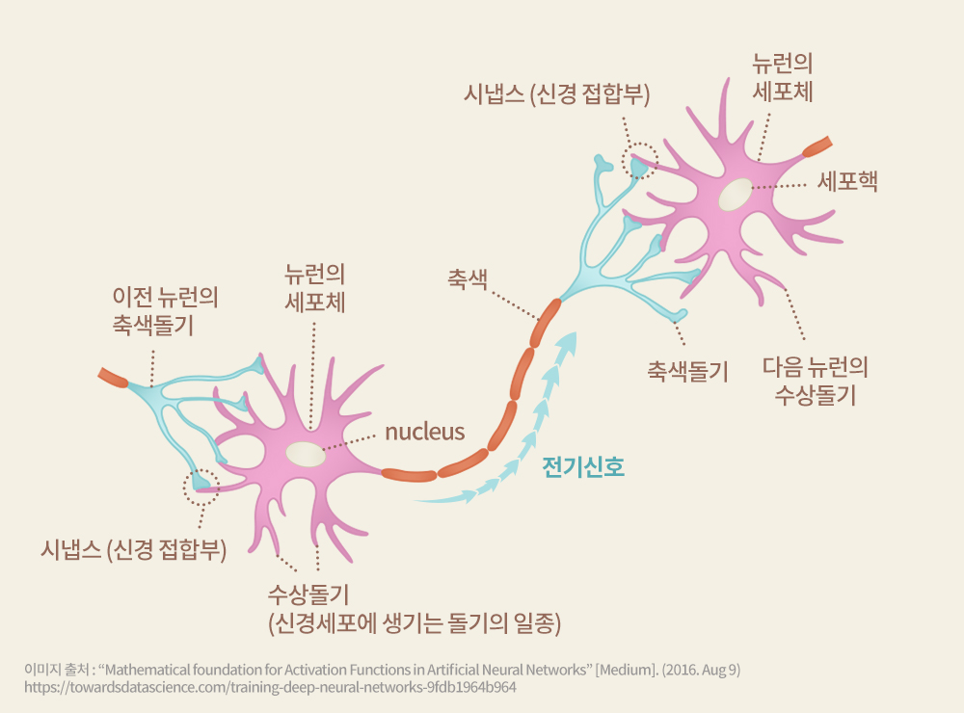
신경망
인공 신경망은 사람의 뇌가 작동하는 방식을 모방
인간의 신경계는
1. 뉴런이라는 특수 세포가 신경 자극을 운반하고
2. 축색돌기가 세포체에서 다른 세포들로 뉴런을 전달
3. 가지돌기가 가지 모양으로 다수의 세포들을 연결
4. 뉴런이 시냅스에 입력으로서 작용
5. 시냅스는 세포들 사이를 연결
시각 뉴런이나 피부 뉴런 같은 외부 자극에 따라서 시냅스들이 연결되고, 이러한 연결이 학습을 가능하게 한다.
https://www.aitimes.com/news/articleView.html?idxno=138838

Slide 19
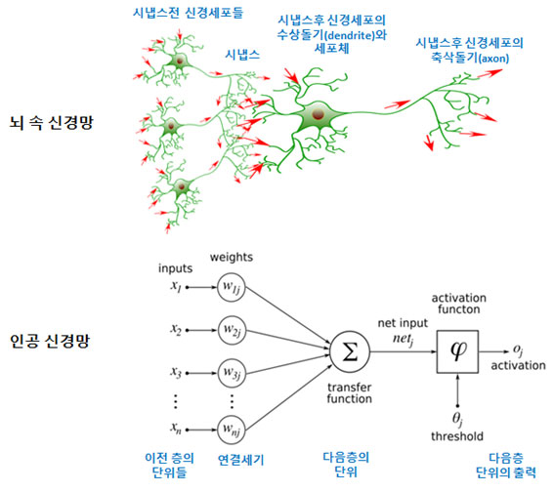
신경망

Slide 20
신경망
대표적 딥러닝
RNN은 글씨·음성 인식
CNN은 얼굴 인식 담당

Slide 21
인공지능 (Artificial Intelligence)
Hyuntae Cho
Dept. of Digital Media Engineering
Tongmyong University
Notes:
21

Slide 22
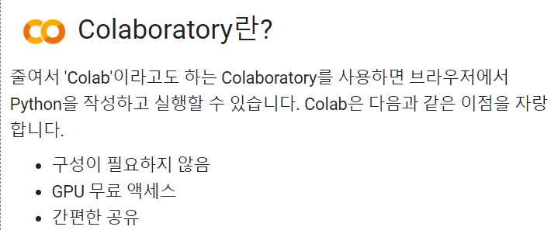
What is Colab.?
코랩: 웹브라우저에서 파이썬 사용할 수 있는 서비스
https://colab.research.google.com

Slide 23
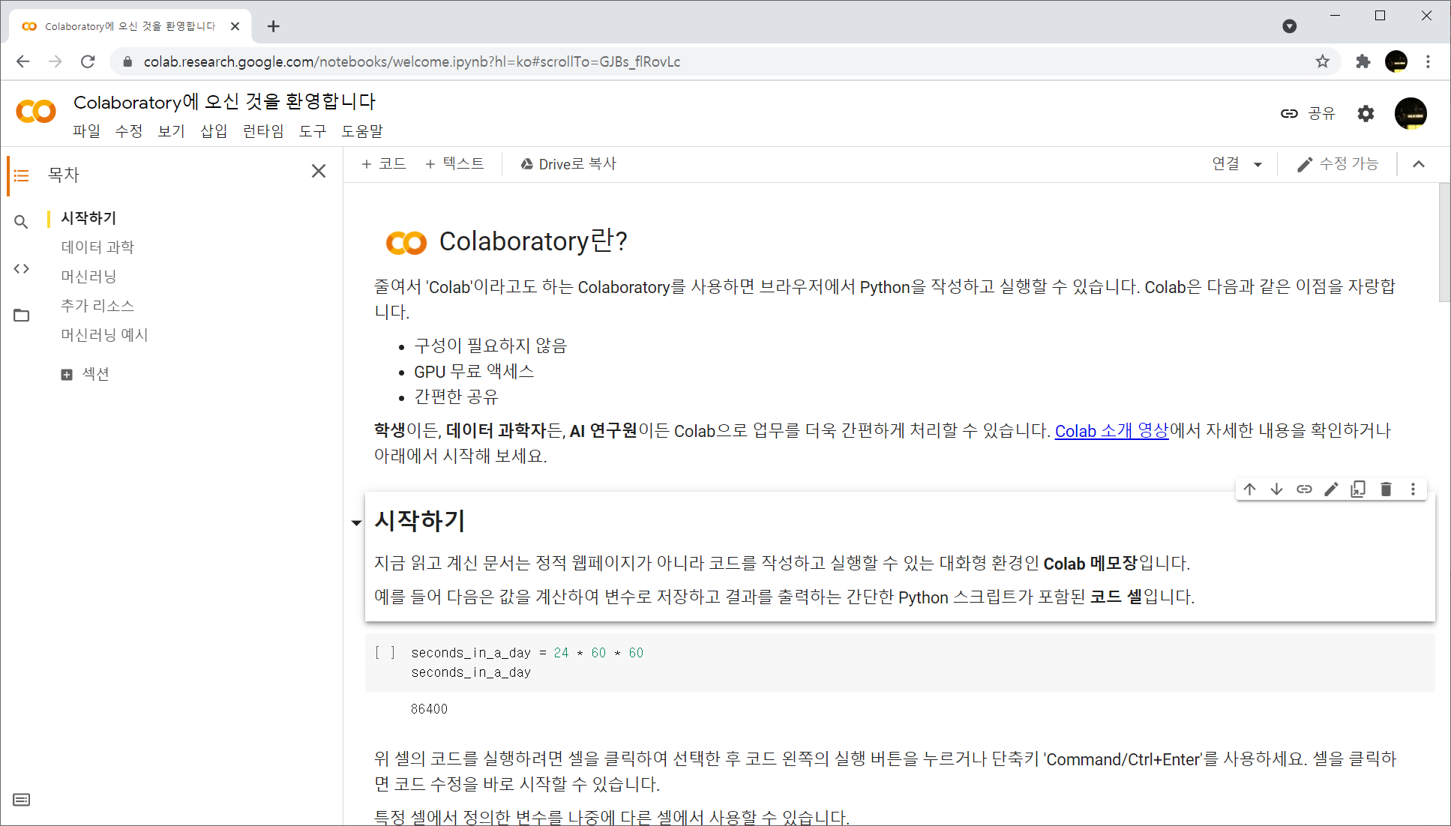
What is Colab.?
코랩 GUI
제목
메뉴
텍스트
코드영역 -> 셀
출력

Slide 24
What is Colab.?
코랩 파일을 “노트북“ or “코랩노트북”이라 부름
셀 (cell)은 colab에서 코드의 묶음(덩어리)
Colab에서 실행할 수 있는 최소 단위

Slide 25
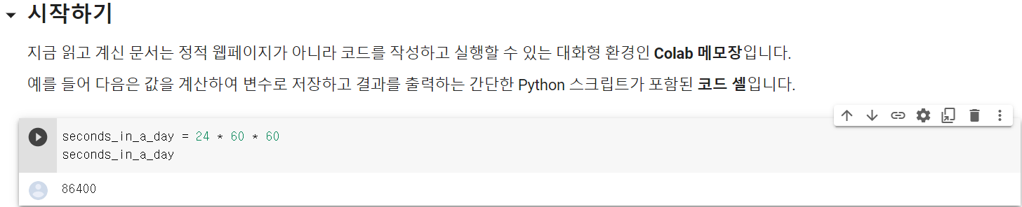
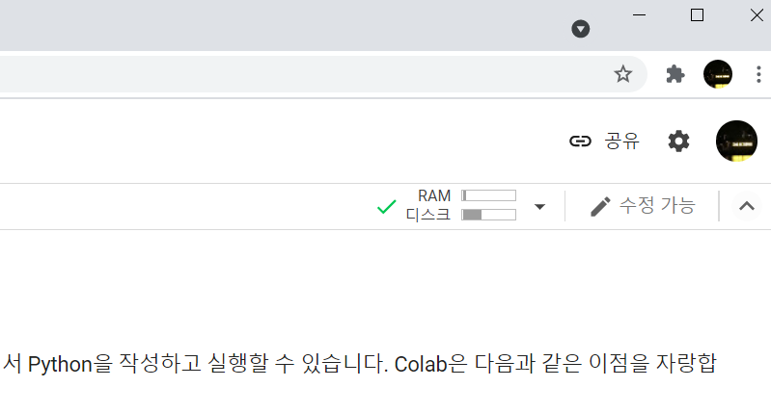
Colab. 시작하기
연결
클라우드 서버의 정보를 알수 있음

Slide 26
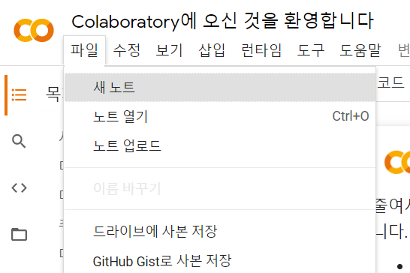
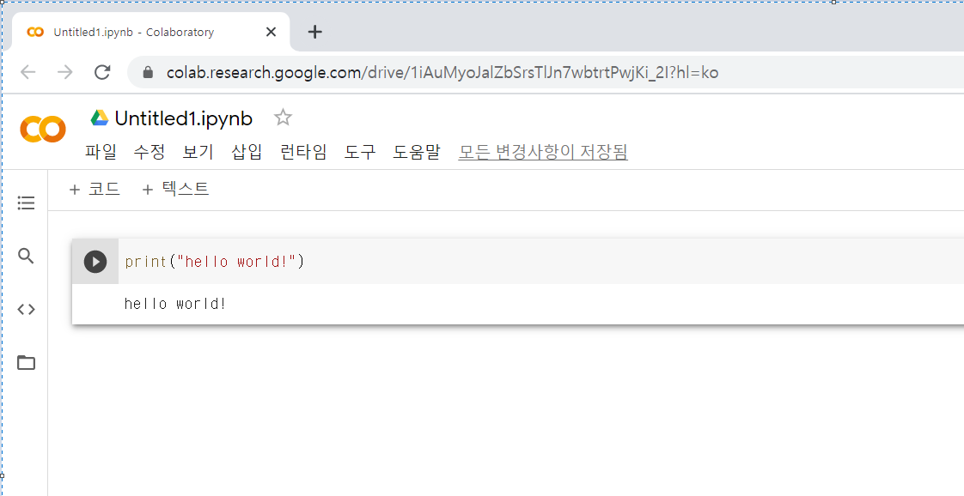
새 노트북 만들기
[파일]-[새노트] → hello world 작성
노트북은 자동으로
[구글 드라이브]-[Colab Noebooks] 폴더 아래에 저장됨
실행
아이콘
제목을 마우스로 클릭하여 이름을 수정할 수 있음 → hello

Slide 27
Q&A

